Slide 1
【思考与交流】
硝酸是重要的化工原料，用于制化肥、农药、炸药、染料等。工业上制硝酸的原理是将氨经过一系列反应得到硝酸，如下图所示：
H₂
O₂
O₂
H₂O
N₂
NH₃
NO
NO₂
HNO₃
(1) 写出每一步反应的化学方程式。
(2) 请分析上述反应中的物质类别和氮元素化合价的变化情况，以及每一步反应中含氮物质发生的是氧化反应还是还原反应。

Slide 2
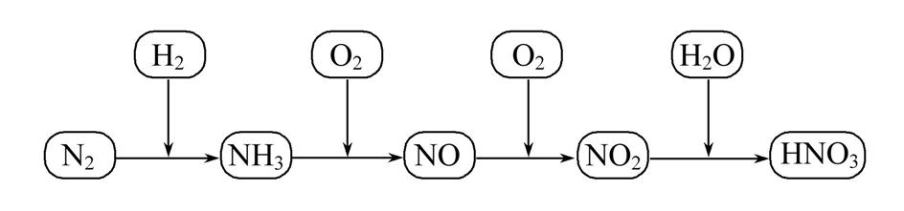


写出有关化学方程式:
N₂→NH₃: ________________________________。
NH₃→NO: _______________________________。
NO→NO₂: _______________________________。
NO₂→HNO₃: _____________________________。
0
-3
N₂+3H₂ 2NH₃
-3
+2
4NH₃+5O₂ 4NO+6H₂O
+2
+4
2NO+O₂ === 2NO₂
+4
+5
+2
3NO₂+H₂O === 2HNO₃+NO

Slide 3
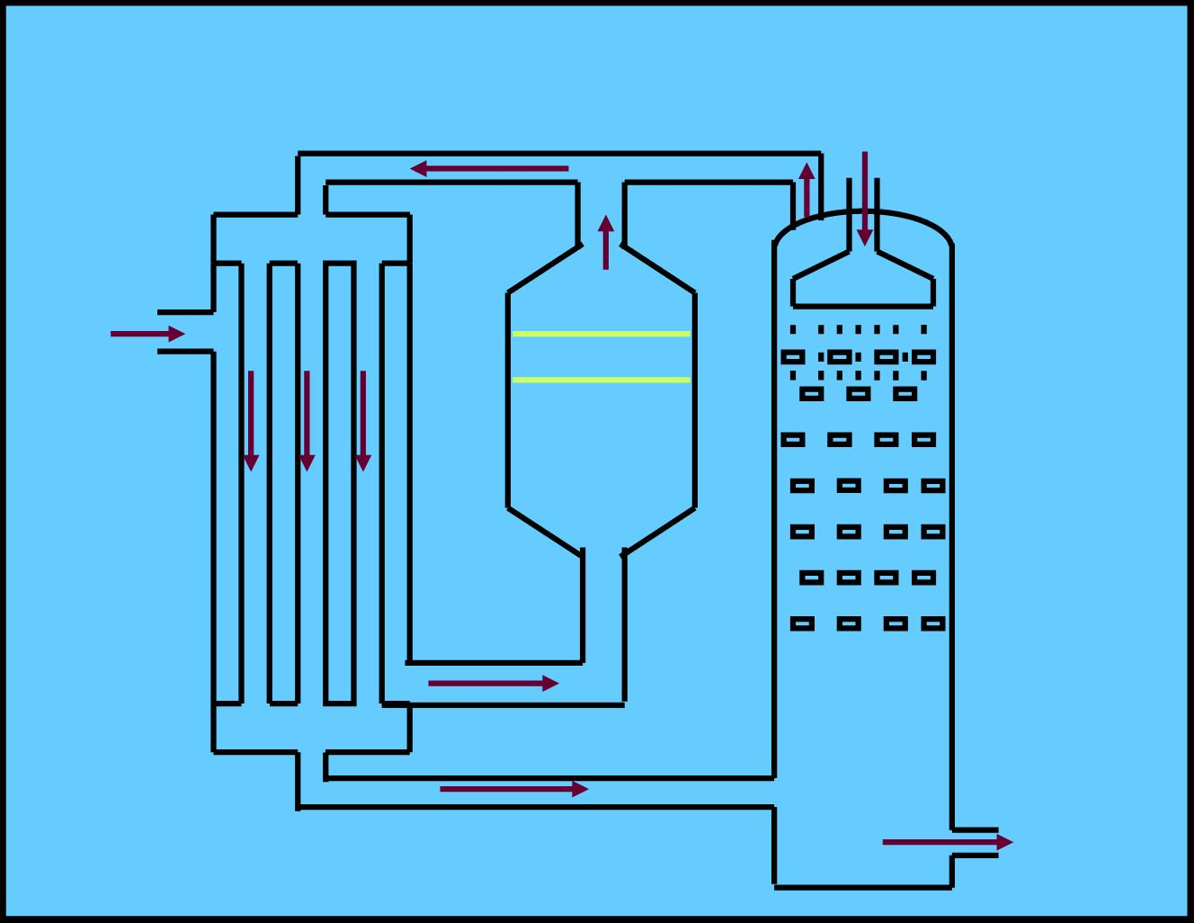
工业制备硝酸的流程
NO、O₂、N₂等
H₂O
空气NH₃
催化剂
吸收塔
热交换器
转化器
NH₃空气
NO₂、O₂、N₂等
HNO₃

Slide 4
4、等质量的铜分别与足量的下列各种酸反应，生成的气体在相同条件下
体积最大的是（ ）
A、浓HNO₃ B、稀HNO₃ C、浓H₂SO₄ D、稀H₂SO₄
A
方法一：根据方程式计算
Cu + 4HNO₃（浓）= Cu(NO₃)₂ + 2NO₂ + 2H₂O
3Cu + 8HNO₃（稀）= 3Cu(NO₃)₂ + 2NO + 4H₂O
Cu + 2H₂SO₄ （浓）== CuSO₄ + SO₂ +2H₂O
方法二：得失电子守恒

Slide 5
5、铜与1mol/L的硝酸反应，如果NO₃⁻浓度下降0.2mol/L。则溶液中，氢离子的
物质的量浓度同时下降（ ）
A、0.2mol/L B、0.4mol/L C、0.6mol/L D、0.8mol/L
D
3Cu + 8H⁺+2NO₃⁻ = 3Cu²⁺ + 2NO↑+ 4H₂O

Slide 6
6、38.4g铜与适量浓硝酸反应，铜完全溶解，共收集到气体标准状况下22.4L。反应中耗硝酸物质的量可能是（ ）
A 1.0 mol B 1.6 mol C 2.2 mol D 2.4 mol
C
若38.4 g铜与硝酸恰好完全反应，未被还原的硝酸物质的量为？

Slide 7
7. 铜和镁的合金4.6 g完全溶解于浓硝酸中，若反应中硝酸被还原只产生4.48 L的NO₂气体和0.224 L的NO气体（气体体积已折算到标准状况），在反应后的溶液中，加入足量的NaOH溶液，生成沉淀的质量为（ ）
A 9.02 g B 8.51 g C 8.26 g D 7.04 g
B
解法一：质量守恒和得失电子守恒
m（氢氧化物）=m（金属）+ m（OH⁻）
n（OH⁻）=n（金属失电子）
=n（HNO₃得电子）
解法二：关系式法（得失电子守恒）

Slide 8
8. 将32.64g铜与140mL一定浓度的硝酸反应，铜完全溶解产生的NO和NO₂混合气体在标准状况下的体积为11.2L。请回答：
（1）NO的体积为_________L，NO₂的体积为_________L。
（2）待产生的气体全部释放后，向溶液中加入VmLamol/L的NaOH溶液，恰好使溶液中的Cu²⁺全部转化成沉淀，则原硝酸溶
液的浓度为____________________
（3）欲使铜与硝酸反应生成的气体在NaOH溶液中全部转化为NaNO₃，至少需要30%的双氧水_________g。
5.8
5.4
57.8

Slide 9
总结
酸 性：与非还原性的碱、碱性氧化物、盐
硝酸在反应中的作用
氧化性：非金属等
酸性和氧化性：与金属、还原性的碱、
碱性氧化物、盐等（难点）
方法：两个守恒----元素守恒、得失电子守恒

